Slide 1
Entendendo a EMAPE (Exploração mineira artesanal e de pequena escala)
Como sua empresa pode gerar um impacto positivo nos países produtores (a montante)

Slide 2
Conteúdo
Compreendendo a EMAPE
Setor de mineração nos países produtores
Exploração Mineira Artesanal e de Pequena Escala (EMAPE)
Por que a EMAPE é importante?
Riscos associados à EMAPE
Por que se envolver com a EMAPE?

Slide 3
Panorama da exploração mineira
Mineração de grande escala:
Altamente profissionalizada
Licenças de mineração ao longo prazo
Máquinas pesadas
Mineração de pequena escala:
Semimecanizado
Algumas máquinas como escavadoras e tratores de esteira
Mineração artesanal:
Pequenos grupos e/ou indivíduos
Mão de obra intensiva
Equipamento rudimentar (por exemplo, pás, picaretas, bacias)
Acesso difícil ao financiamento
Notes:
Crédito da foto: Magnus Arrevad. Local: Mongólia (projeto liderado pela Levin Sources)

Slide 4
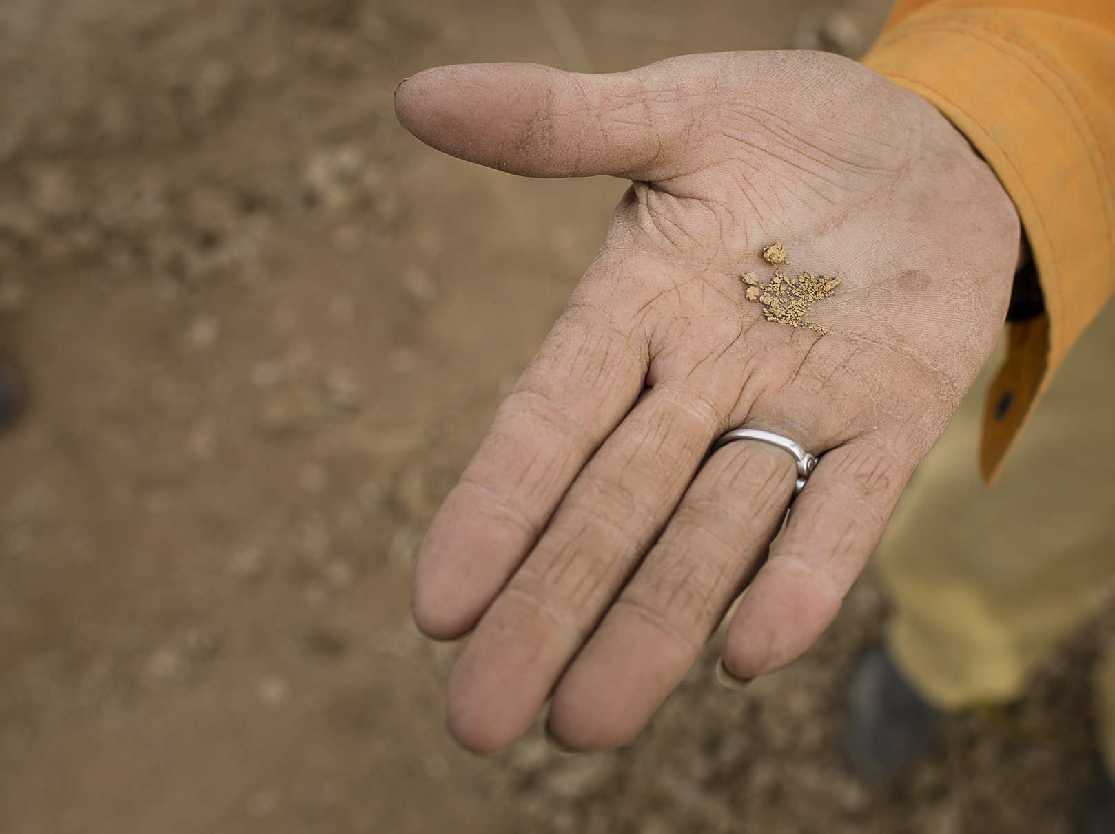
Exploração mineira artesanal e de pequena escala como meio de subsistência e negócio
Estimativa de 40,5 milhões de pessoas trabalhando com a EMAPE
Estão envolvidos na extração de cerca de 30 commodities minerais
70-80% da EMAPE é informal (veja o diapositivo 5)
O ouro é a mercadoria mais extraída pela EMAPE (20% da produção mundial de ouro)
Oferece uma fonte de renda imediata quando faltam outras oportunidades de emprego ou são difíceis de aceder
Pode oferecer fontes de receita mais altas do que outras atividades

Slide 5
Por que a exploração mineira artesanal e de pequena escala é importante?
A exploração mineira artesanal e de pequena escala é importante para o desenvolvimento social e económico local:
A exploração mineira artesanal e de pequena escala existe em 80 países e é uma fonte de renda nas zonas rurais, sobretudo para pessoas com poucas opções.
Vinculações económicas para frente e para trás – diversificação económica.
90% da mineração no mundo é feita pela exploração mineira artesanal e de pequena escala (grande fonte de emprego), mas apenas 10% dos tipos de mineral vem da EMAPE.
80% das safiras no mundo e 20% dos diamantes provêm da exploração mineira artesanal e de pequena escala
Cerca de 20% da produção mundial de ouro provem da exploração mineira artesanal e de pequena escala
26% da produção mundial de tântalo e 25% da produção de estanho e 6% da produção de tungstênio provêm da exploração mineira artesanal e em pequena escala
3% do chumbo, 1% do zinco e 0,5% do cobre provêm da EMAPE
A demanda por equipamentos eletrónicos e baterias de veículos elétricos está a conduzir a um aumento das atividades de exploração mineira artesanal e de pequena escala de cobalto

Slide 6
Alguns riscos relacionados com o setor EMAPE
Informalidade (geralmente não cumprem ou não podem cumprir todos os requisitos legais)
Saúde, segurança e condições de trabalho (colapso de poços, malária, inundações, doenças respiratórias, etc.)
As piores formas de trabalho infantil, trabalho forçado ou escravo, outros riscos para os direitos humanos
Financiamento de conflitos ou atividades criminosas
Tributação informal e corrupção por parte de quem deveria regular o setor da EMAPE
Disputas ou conflitos locais sobre a utilização dos solos
Impactos ambientais, a depender dos minerais extraídos. Desflorestação, contaminação dos solos e da água, utilização de produtos químicos (mercúrio, cianeto, etc.)
Esses são riscos NÃO acontecem automaticamente em cada operação de EMAPE. Podem ocorrer, mas não são características intrínsecas de toda EMAPE.
Estes impactos/riscos NÃO acontecem só na EMAPE. A evasão fiscal e a corrupção também estão ligadas á mineração de grande escala. A EMAPE paga alto "nível de impostos", mas apenas informalmente: eles incluem subornos para todos os funcionários públicos, pontos de segurança e verificação, etc.

Slide 7
Por que se envolver com a EMAPE?
Se o dever de diligência for realizada de forma adequada, o envolvimento com a EMAPE pode ter impactos positivos, como:
Assegurar fontes de aprovisionamento novas e diversificadas e responder ao crescente interesse dos consumidores em materiais e produtos que beneficiem as comunidades de produtores.
Promover o desenvolvimento económico sustentável nas comunidades mineiras (contribuindo para os ODS).
Promover o desenvolvimento económico sustentável nas comunidades mineiras, aumentar as receitas públicas (contribuindo para os ODS).
Reduzir a porcentagem de minerais que financia conflitos, violações dos direitos humanos e atividades ilícitas de grupos armados, redes criminosas e organizações terroristas.
(Fonte: Perguntas frequentes – Cadeias de aprovisionamento responsáveis na mineração de ouro artesanal e em pequena escala)

Slide 8
Saiba mais sobre a EMAPE
Tendências globais na Exploração Mineira Artesanal e em Pequena Escala (EMAPE): Uma revisão dos números e questões fundamentais
Perguntas frequentes – Cadeias de aprovisionamento responsáveis na exploração de ouro artesanal e em pequena escala
Trabalhando juntos: Como a mineração em grande escala pode se envolver com mineiros artesanais e em pequena escala
Contexto: Exploração mineira artesanal e em pequena escala (EMAPE) em Países em Desenvolvimento

Slide 9
Algumas iniciativas já existentes com as quais se envolver
Fairmined (ouro)
Fairtrade (ouro e prata)
Just Gold (ouro)
CVCFG (ouro)
Cadeia de aprovisionamento de ouro para exploração mineira artesanal e em pequena escala (EMAPE) comercialmente viável e sem conflitos (ouro)
Impact Facility
Better Gold Initiative (ouro)
European Partnership for Responsible Minerals
Iniciativas das ONG locais

Slide 10
Obrigado Para mais informações, visite o portal “Due Diligence Ready!"

